Slide 2
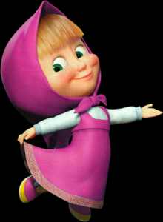
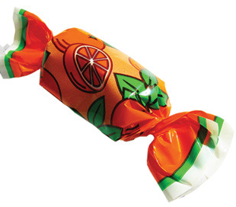

Slide 4
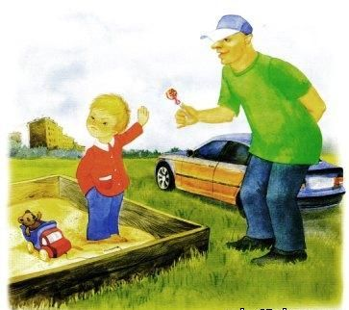
Если вас зовут купаться, В телевизоре сниматься, Обещают дать конфет, Отвечайте твердо: “Нет!”.

Slide 5
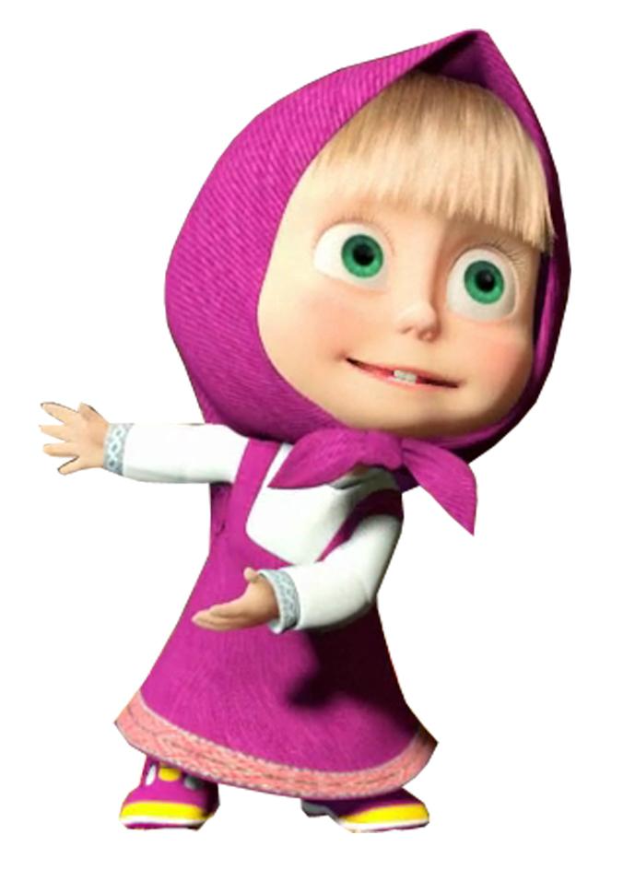

Slide 6
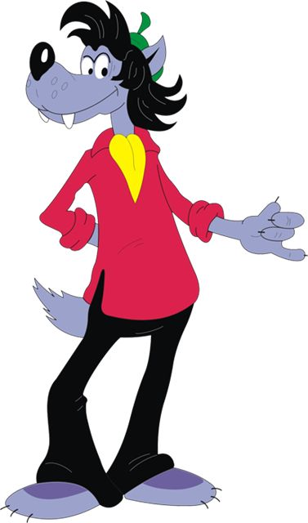
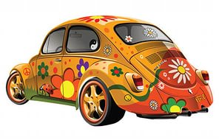

Slide 8
Если дядя добрый очень, Если он тебя не знает,
А знакомых рядом нет, То зачем тебя зовёт
Может быть, он просто хочет Вдруг всего наобещает
Твой отнять велосипед ? И от мамы увезёт?

Slide 11
